Slide 1
Teknofest Milli Teknoloji Akademisi
Ulusal Teknoloji Eğitim Programı
Köklerden Göklere
Eğitimi
Eğitim Haftası: __________ | Eğitmen: __________

Slide 2
Eğitmen Adı
Eğitim Başlığı
Eğitim Tarihi
Köklerden Göklere
Eğitim ile Yükseliyoruz.
Milli teknoloji vizyonuyla tasarlanan bu program; katılımcılara temel bilimden ileri teknolojiye uzanan kapsamlı bir eğitim yolculuğu sunar.
2

Slide 3
Eğitmen Adı
Eğitim Başlığı
Eğitim Tarihi
Köklere Dönüş: Temel bilim, matematik ve mühendislik kavramlarının keşfi ile sağlam bir altyapı oluşturulması.
1
Eğitim
Süreci
Yükseliş: Teknoloji ve inovasyon odaklı proje geliştirme süreçleri ile teorinin pratiğe dönüştürülmesi.
2
Göklere Ulaşmak: Milli teknoloji vizyonuyla özgün projeler geliştirip ulusal platformlarda sergilenmesi.
3
3

Slide 4

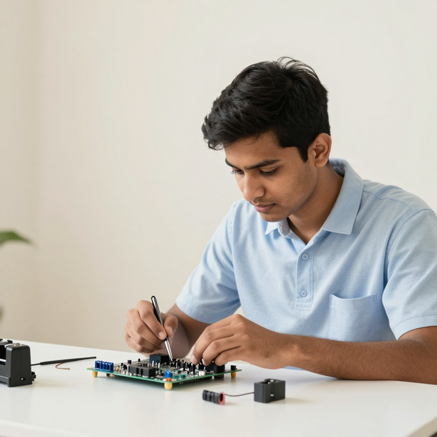
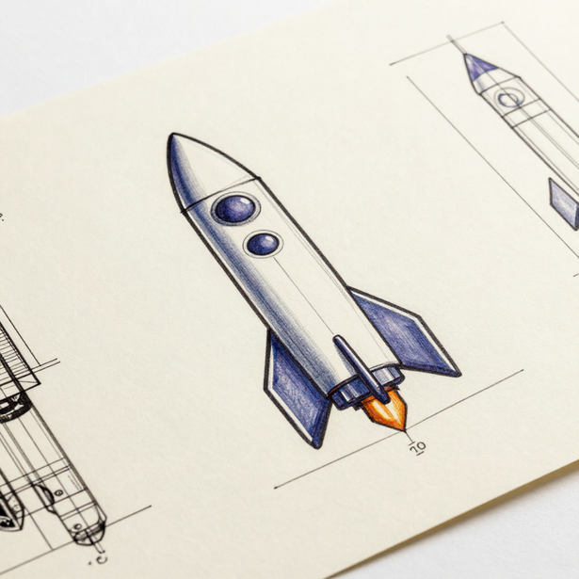
Eğitmen Adı
Eğitim Başlığı
Eğitim Tarihi
Eğitim Bileşenleri
1
2
3
Teori
Temel bilgi ve kavramsal altyapı
Uygulama
Gerçek dünya projeleri ve pratik deneyim
İnovasyon
Yaratıcı düşünce ve teknoloji geliştirme
4

Slide 5
Eğitmen Adı
Eğitim Başlığı
Eğitim Tarihi
Pazar Araştırması
Eğitim programının etki alanı ve katılımcı istatistikleri aşağıda özetlenmektedir.
90M
Programa katılan
öğrenci sayısı
Eğitim Metrikleri
86
Türkiye genelindeki
ortak kurum sayısı
Eğitim programı katılımcıların demografik, coğrafi ve akademik profillerine göre şekillendirilmiştir. Her katılımcının gelişim süreci bireysel olarak takip edilmektedir.
5.6M
Köklerden Göklere
yıllık eğitim hacmi
5

Slide 6
Köklerden Göklere Eğitimi
Teşekkür ederiz.
Eğitmen
Hazırlayan
Eğitmen Adı
Yapan

